Slide 1
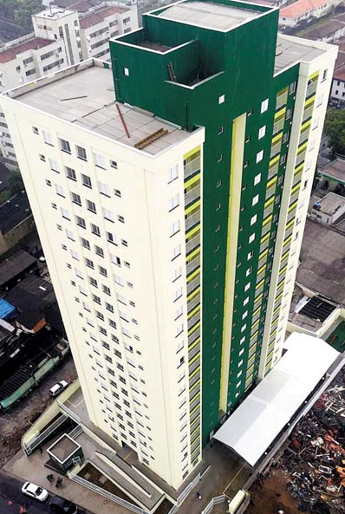
SANTOS “T” (Vila Santa Casa) Localização: Av. Senador Feijó, nº 811, Encruzilhada, Santos/SP. (133 unidades habitacionais)

Slide 2
a) Antecedentes:
a.1) A Vila Santa Casa: A denominada Vila Santa Casa situa-se no Bairro Encruzilhada, entre a Região Central e a Orla de Santos/SP. Neste bairro, dotado de plenas condições de infraestrutura, as residências são predominantemente verticalizadas com 3 a 4 pavimentos. Na Vila Santa Casa, em específico, as moradias eram precárias, sendo construídas em alvenaria e de materiais variados, incluindo madeira e sucata. Apesar de ter um mínimo de infraestrutura (água e luz) resultante de uma primeira intervenção da Prefeitura, em 1994, a favela possuía uma ocupação extremamente adensada, acarretando condições precárias de insolação e ventilação, criando ambientes insalubres. A maior parte das edificações tinha uso exclusivamente residencial; apenas algumas possuíam uso misto (comércio).
a.2) Histórico: Localizada num dos bairros nobres da cidade, antes conhecida por “Caldeirão do Diabo”, foi vista como um problema da cidade, cuja única solução seria a remoção das famílias residentes. Os moradores da Vila Santa Casa conviviam com o fato de que todas as benfeitorias construídas – quase na totalidade próprias, estavam em risco pois a propriedade do terreno se dividia entre Santa Casa (81,5%) e Prefeitura Municipal de Santos (18,5 %). Em setembro de 1994, a Prefeitura Municipal de Santos entregou obras de urbanização na Vila, que com a participação dos moradores, garantiram melhoria nas condições de infraestrutura. O terreno foi comprado pela Prefeitura de Santos e COHAB-ST (Companhia de Habitação da Baixada Santista) em 1995 a fim de que se elaborasse e executasse um projeto de urbanização na área, apontando alguns objetivos básicos, quais sejam: a revitalização urbana, o desenvolvimento econômico e a melhoria das condições de habitabilidade. Neste mesmo ano foi anunciada a “Operação Urbana” para abertura da Av. Senador Feijó e revitalização do local.

Slide 3
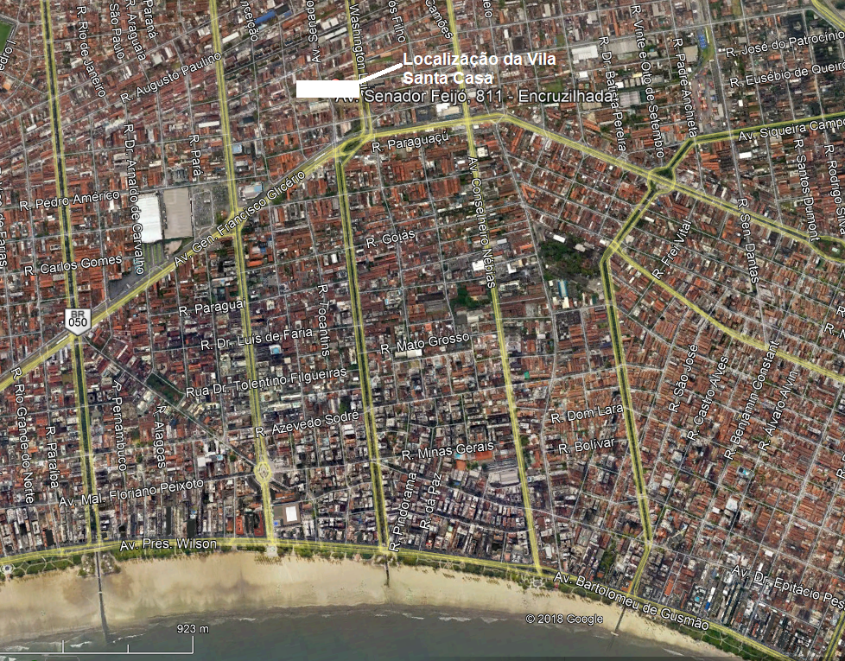
Localização da Vila Santa Casa, no município de Santos/SP.

Slide 4
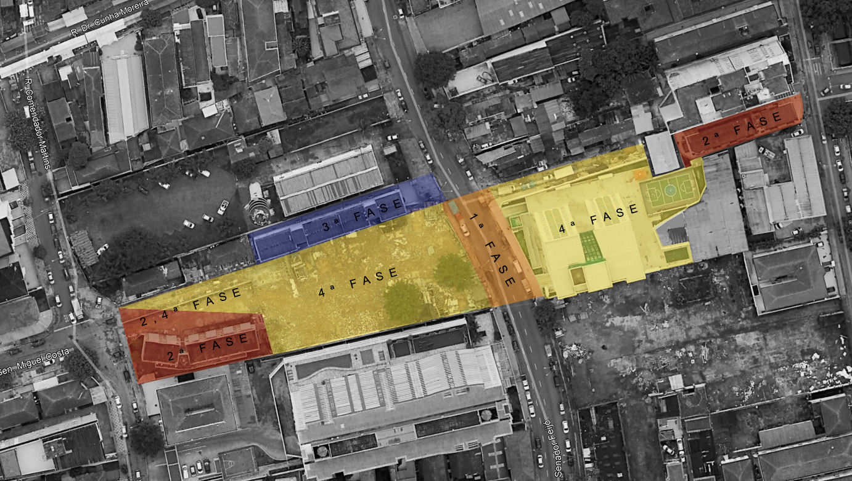
a.3) Fases da intervenção: A intervenção da área da Vila Santa Casa, ocorreu em 4 fases:
1ª Fase: Abertura da Av. Senador Feijó (Início das tratativas ) - Ano de 1995;
2ª Fase: Remoção de 69 famílias para os Edifícios I e II
24 unidades habitacionais: Av. Comendador Martins - Ano de 1996;
24 unidades habitacionais: Av. Washington Luís – Ano de 1998;
21 unidades habitacionais (alojamento provisório): Av. Comendador Martins - Ano de 1999;
3ª Fase: Remoção de 16 famílias para o Edifício III (Cooperativa 16 famílias da Vila Santa Casa + 14 famílias de servidores municipais/ Total de 30 unidades habitacionais. Av. Senador Feijó - Ano de 2006);
4ª Fase: Remoção de 133 famílias para o Edifício Santos “T” (Vila Santa Casa - Ano de 2018).
Fases da intervenção (Vila Santa Casa).

Slide 5
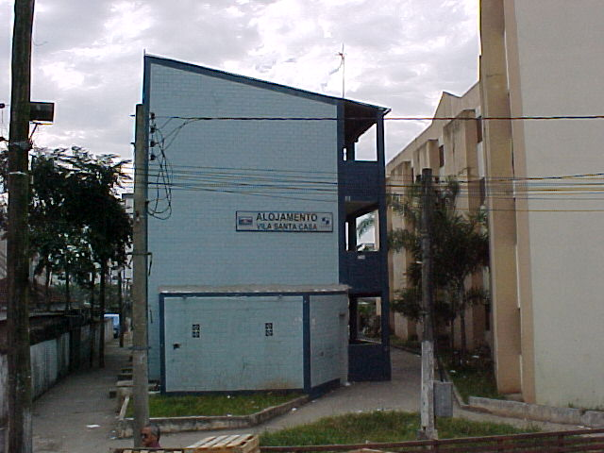
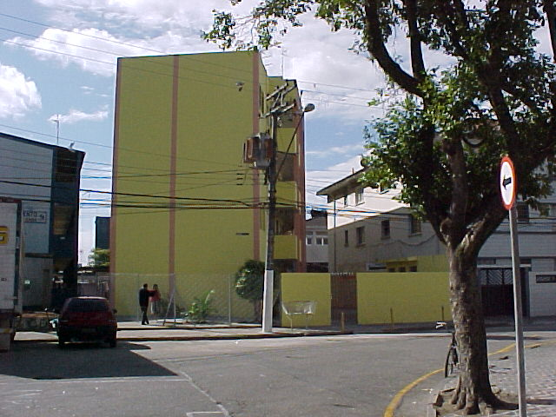
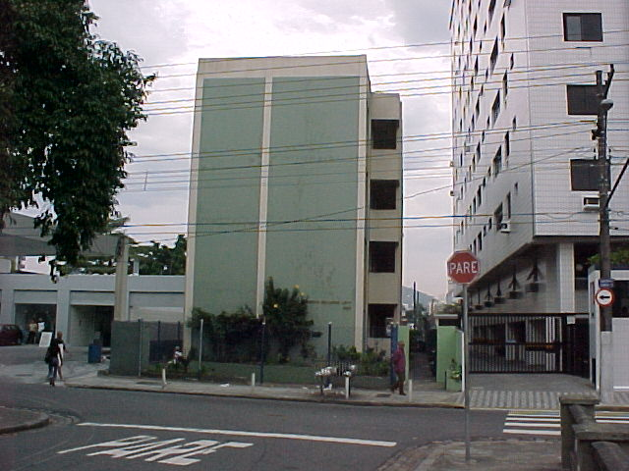
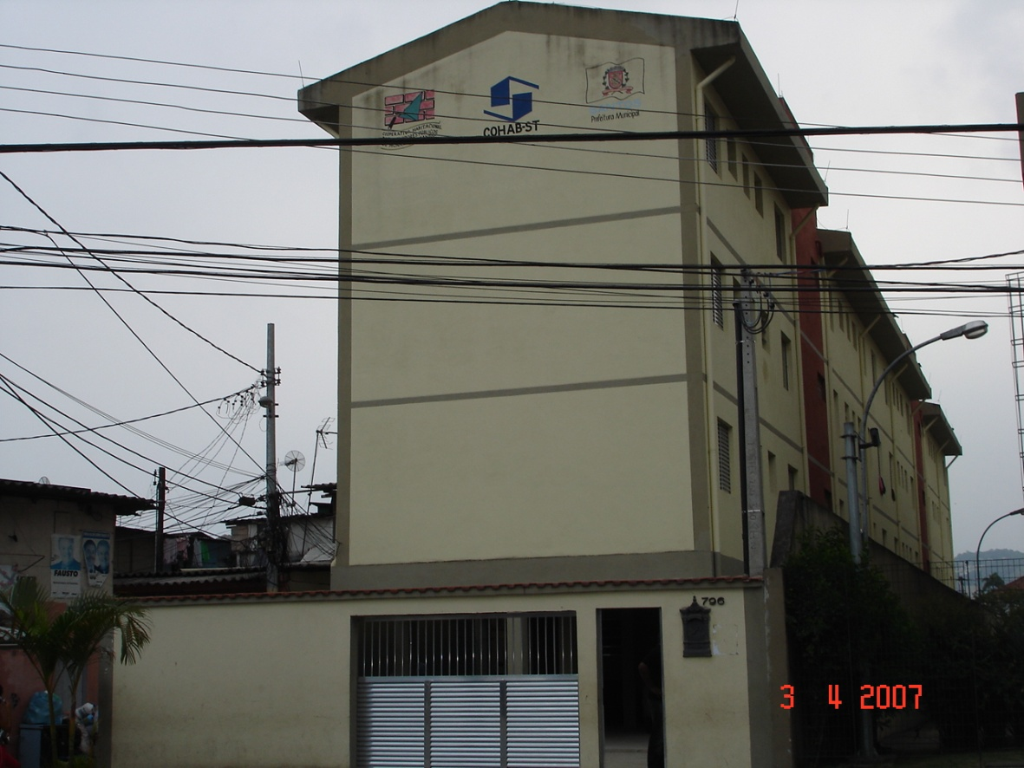
Alojamento – 21 unidades habitacionais (atualmente demolido).
Edifício I - 24 unidades habitacionais.
Edifício II - 24 unidades habitacionais.
Edifício III – 30 unidades habitacionais (16 famílias da Vila Santa Casa + 14 famílias de servidores municipais).

Slide 6
b) Objetivos do Projeto:
b.1) Objetivo: A 4ª fase da Vila Santa Casa contempla a construção do Empreendimento Habitacional de Interesse Social Santos “T” (Vila Santa Casa), localizado na Av. Senador Feijó, nº 811, no bairro da Encruzilhada, na cidade de Santos/SP, o qual possuiu o objetivo de dar condições de habitabilidade digna às famílias que ainda residiam em condições precárias, na área da Vila Santa Casa (hoje desapropriado).
c) Local de Intervenção:
c.1) Origem: A área do terreno onde ocorreram as remoções, pertencente a chamada Vila Santa Casa, está delimitada na imagem a seguir:

Slide 7
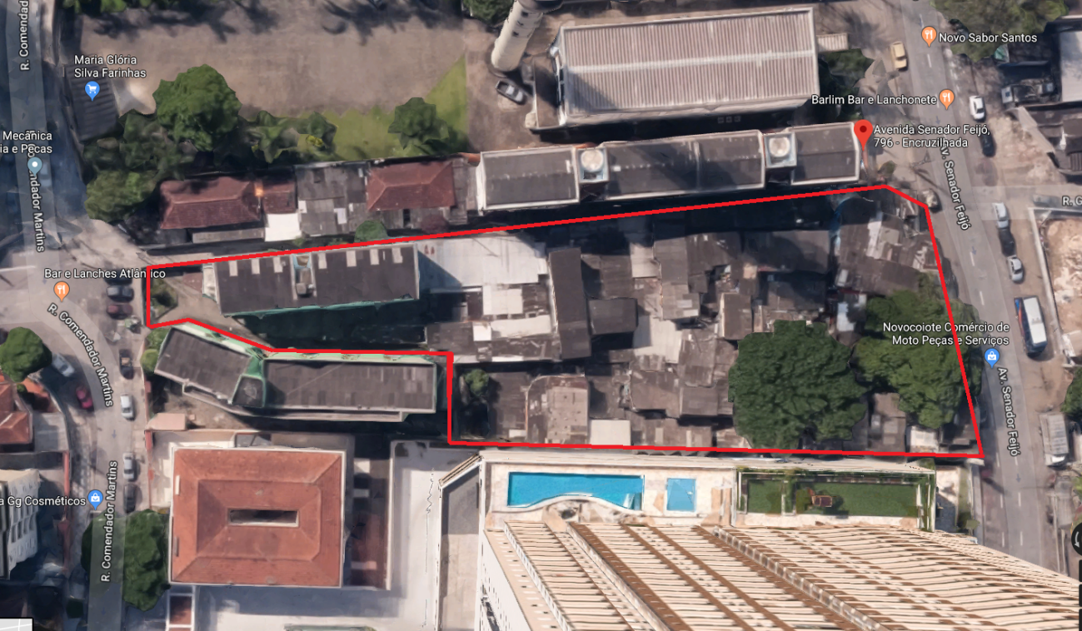
Imagem anterior às remoções (origem).

Slide 8
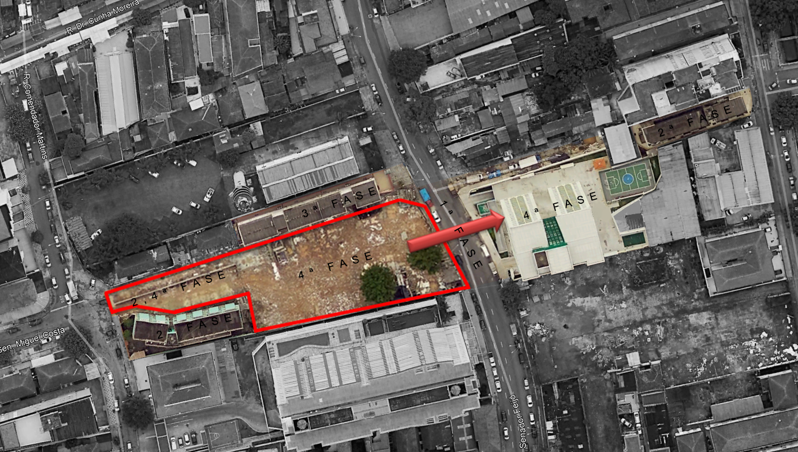
Imagem posterior às remoções (destino).

Slide 9
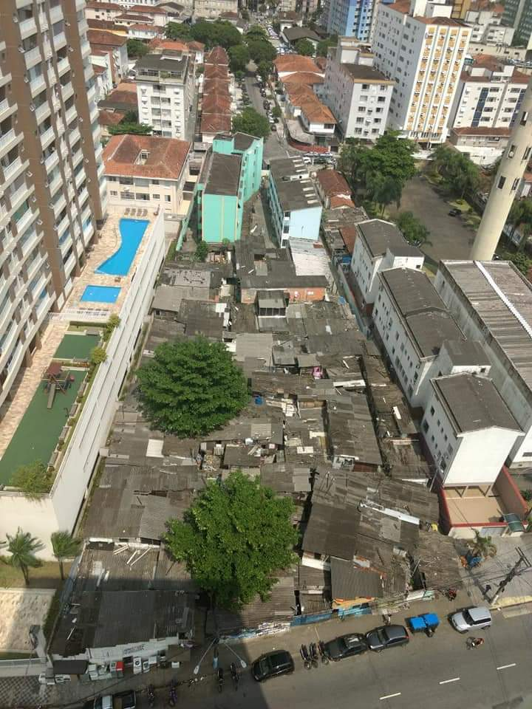
Vista superior do terreno voltada à Av. Senador Feijó (local em que ocorreram as remoções)

Slide 10
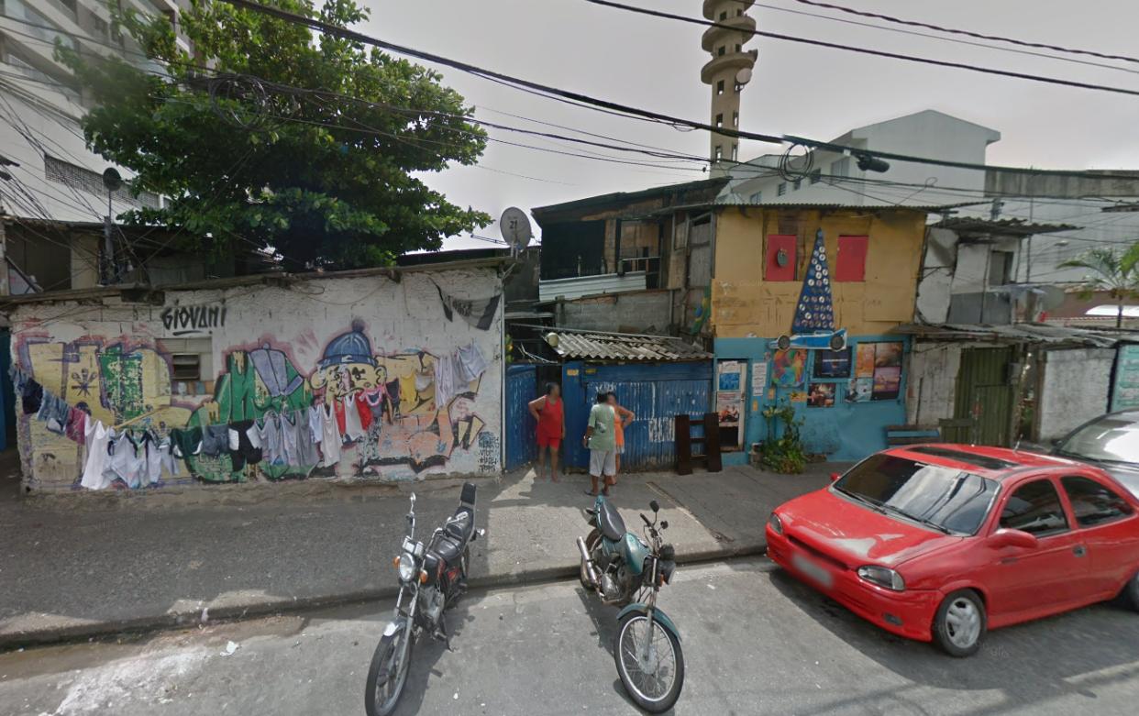
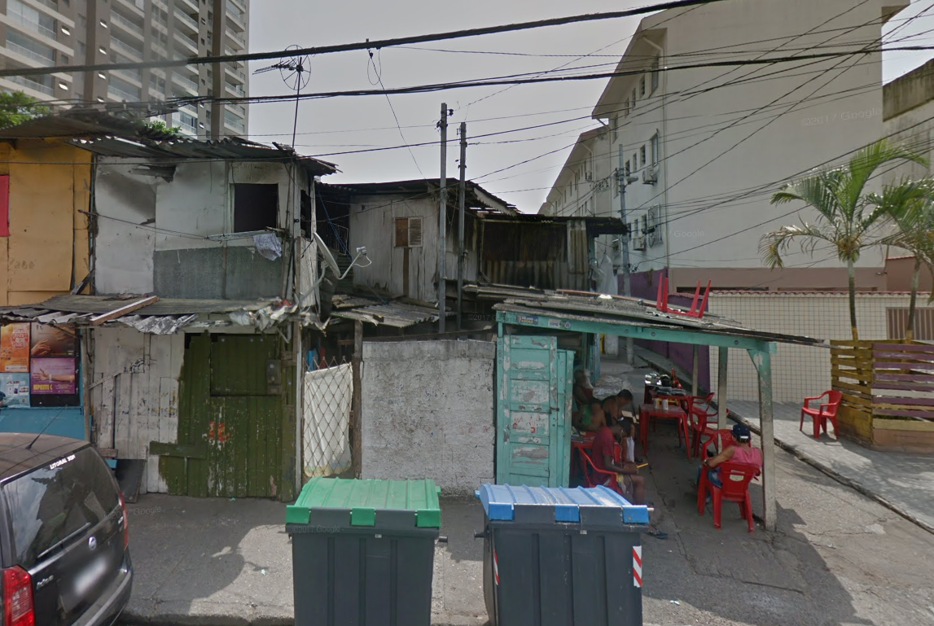
Vista frontal do terreno voltada à Av. Senador Feijó (local em que ocorreram as remoções)

Slide 11
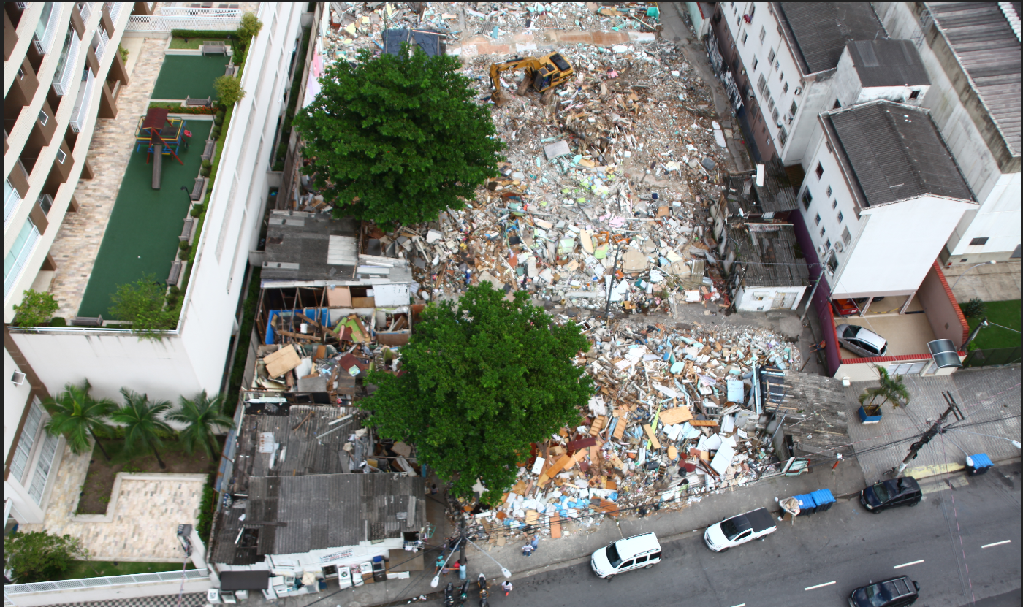
Vista superior do terreno voltada à Av. Senador Feijó (durante as demolições)

Slide 12
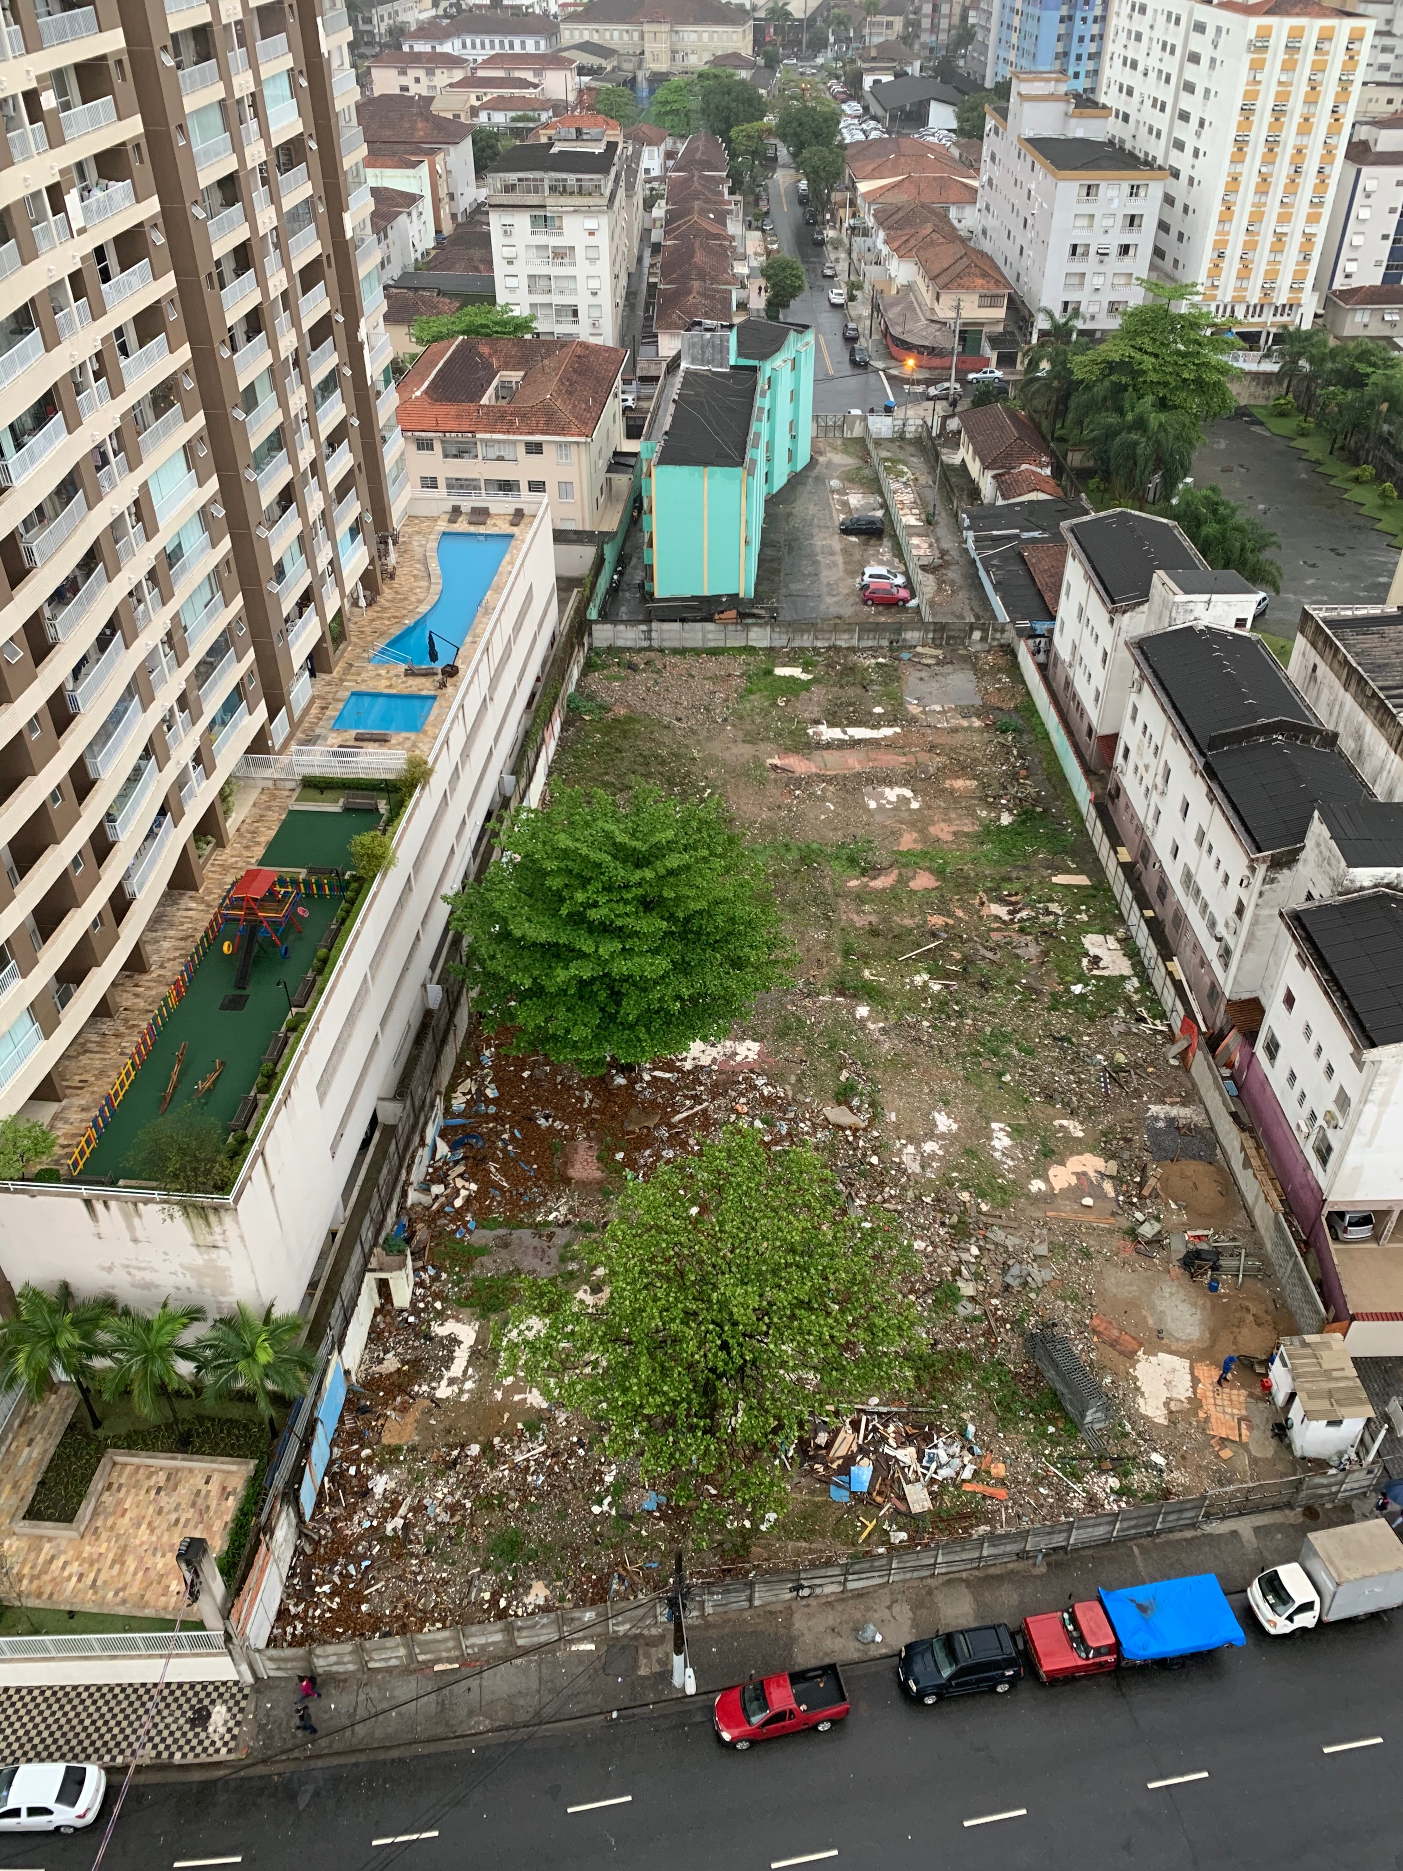
Vista superior do terreno voltada à Av. Senador Feijó (após as demolições)

Slide 13
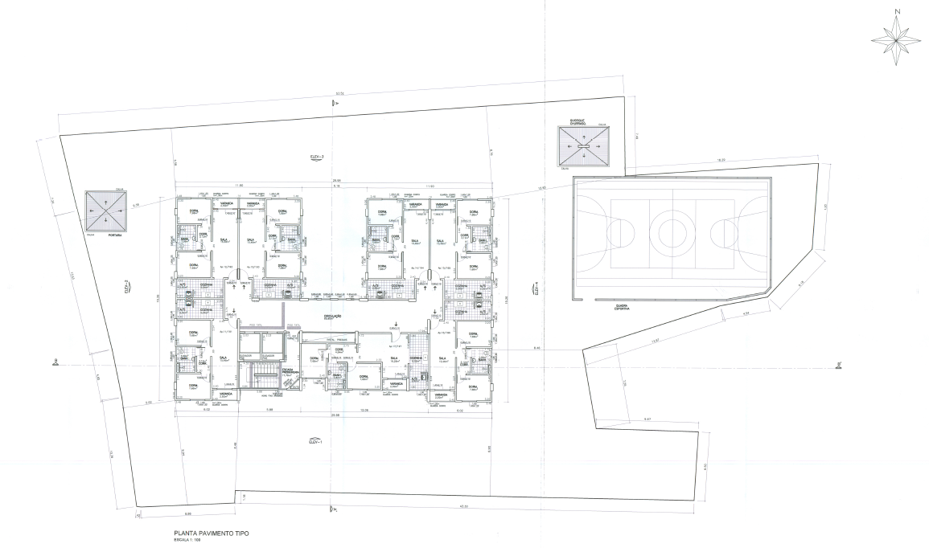
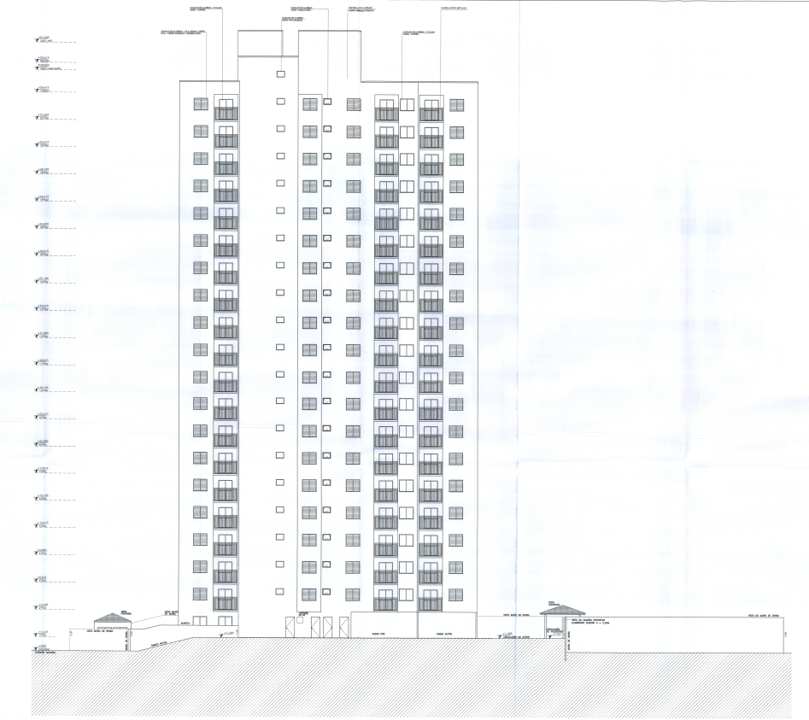
c.2) Destino: O Empreendimento Habitacional de Interesse Social Santos “T” (Vila Santa Casa) possui subsolo, 19 pavimentos tipo, com 07 unidades por pavimento, o que totaliza 133 unidades habitacionais (área construída: 11.893,92 m²) . Cada unidade habitacional é composta por sala, cozinha, área de serviço, banheiro e 02 dormitórios. Conta ainda com centro comunitário, área de lazer (salão de jogos, quadra esportiva, playground, brinquedoteca, salão de festas e quiosque com churrasqueira), vagas para automóvel, moto e bicicleta.
Projeto arquitetônico - Pavimento tipo.
Projeto arquitetônico – Elevação.

Slide 14
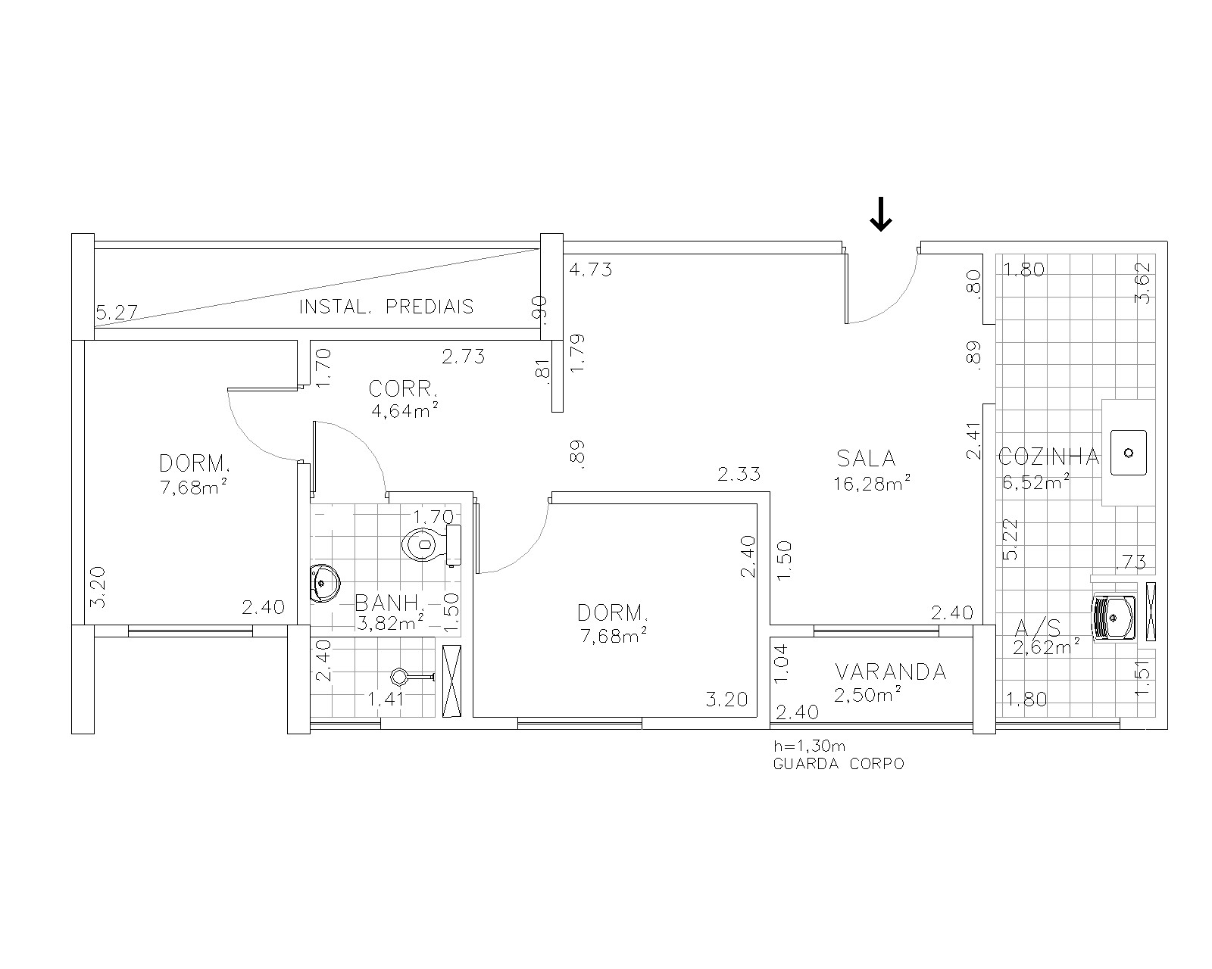
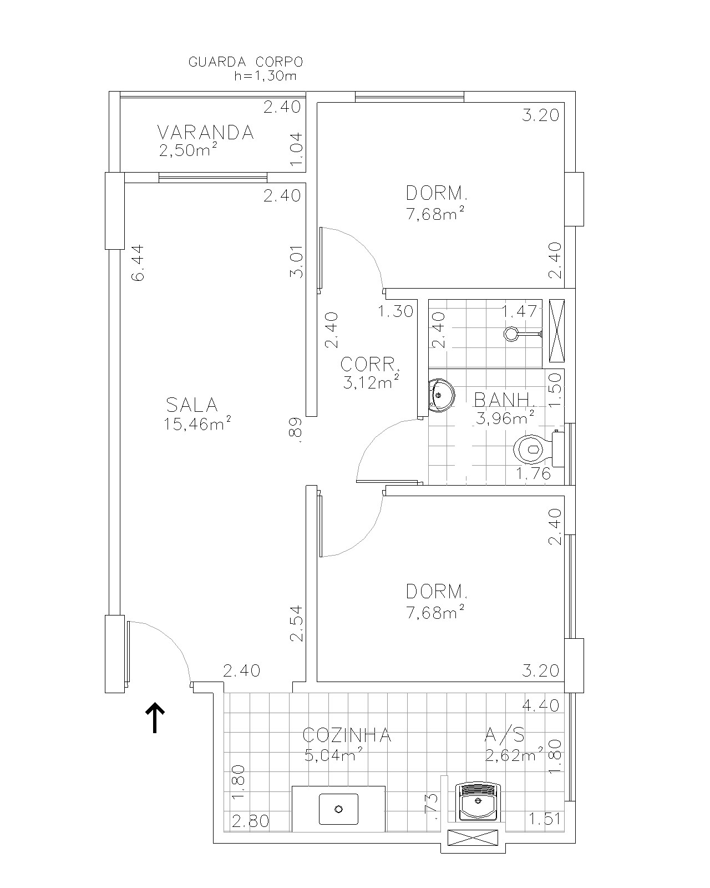
Projeto arquitetônico – Apartamento tipo (finais 1, 2, 3, 4, 5 e 6).
Projeto arquitetônico – Apartamento tipo (final 7).

Slide 15
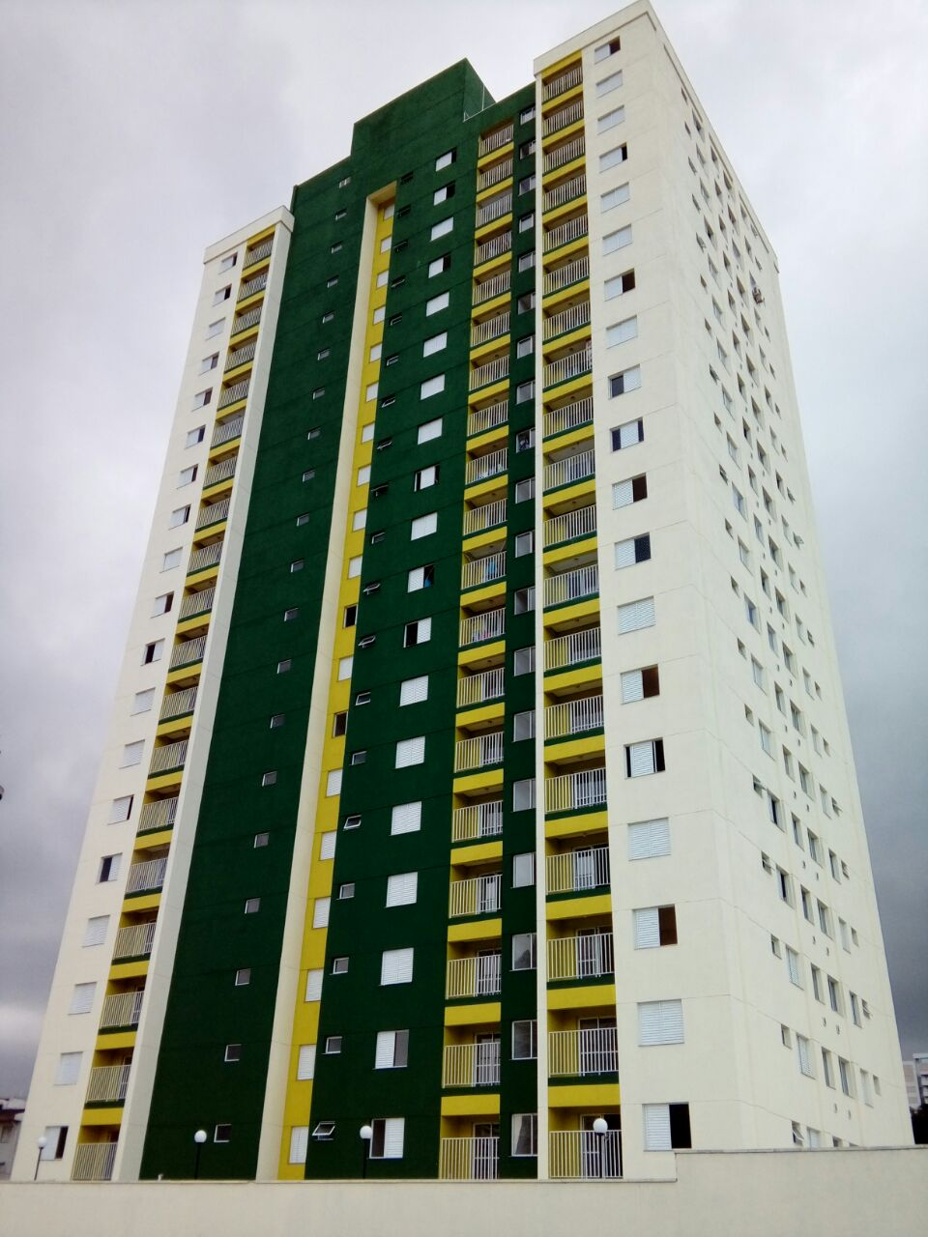
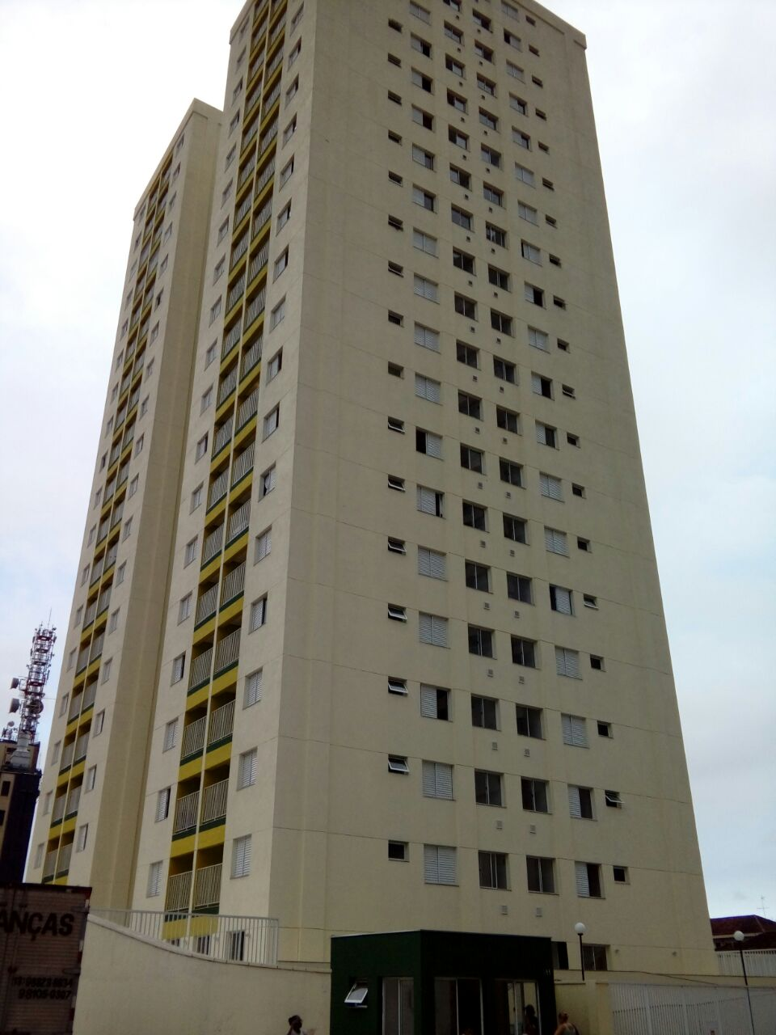
Imagem do Empreendimento Santos “T”.

Slide 16
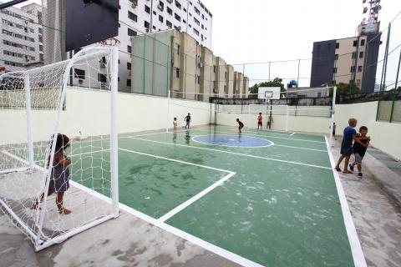
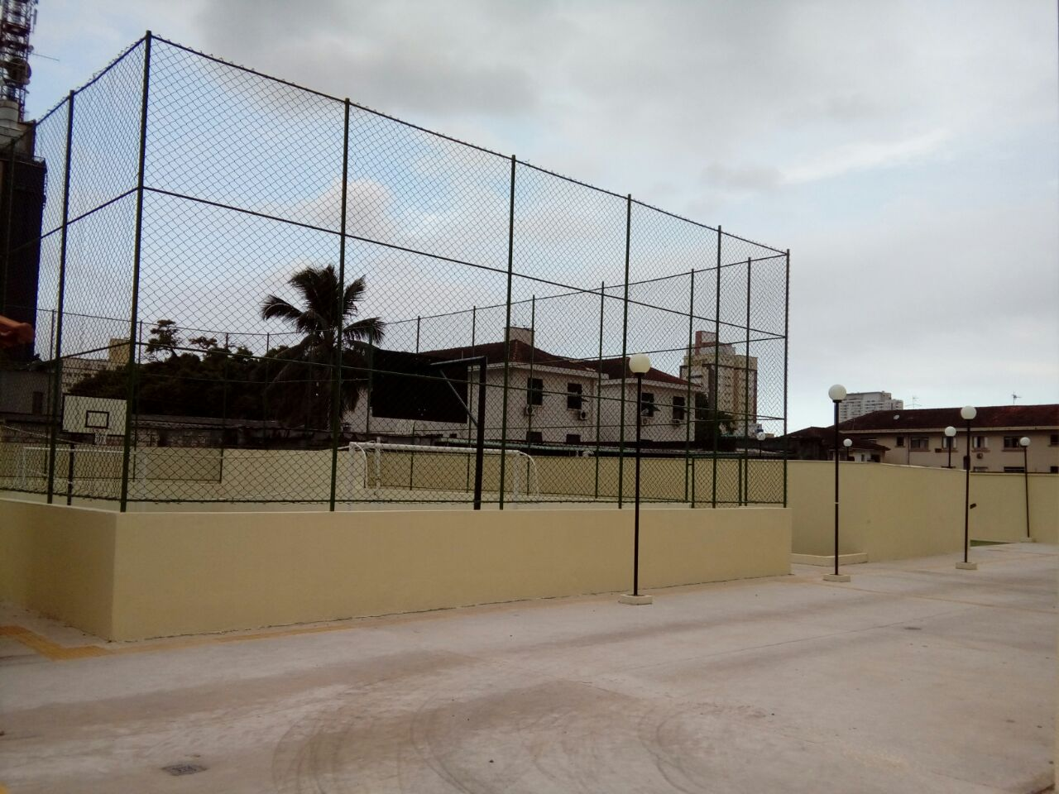
Imagem do Empreendimento Santos “T” (quadra esportiva).

Slide 17
d) Prioridade de Atendimento: Identificação do grupo Alvo:
O Empreendimento Habitacional de Interesse Social Santos “T” (Vila Santa Casa) atendeu as famílias residentes na Vila Santa Casa, em condições precárias de insolação e ventilação (ambientes insalubres).
e) Identificação com a Categoria em que concorre ao prêmio do Selo de Mérito:
O Empreendimento Habitacional denominado Santos “T” (Santa Casa), se enquadra na categoria, a saber:
Projetos, Ações, Planos e Programas voltados para a produção e/ou gestão de HIS - Enquadram-se nesta categoria:
Grandes intervenções urbanas com impactos regionais;
Regularização Fundiária;
Ações que assegurem maior eficácia no cumprimento dos objetivos da instituição e/ou racionalização de procedimentos e/ou otimização dos custos;
Planos e ações que envolvam o aperfeiçoamento do arcabouço técnico-legal com o objetivo de ampliar o atendimento à habitação de interesse social;
Parceria entre órgãos públicos e com iniciativa privada;
Assistência Técnica vinculada a construção em Lotes urbanizados ou outra modalidade de autoconstrução;
Revitalização de edificações ou áreas urbanas;
Locação Social – construção e/ou gestão de imóveis;
Trabalho Social – soluções que visem a sustentabilidade em conjuntos habitacionais.

Slide 18
f) Prazo de Execução : A obra foi executada pela empresa PANDA Engenharia e Construções Ltda., através de licitação pública, a qual foi executada em 40 meses (Ordem de serviço: 22/12/2014/ Encerramento: 23/04/2018).
g) Estratégia Adotada: Para extinguir as submoradias da Vila Santa Casa foi adotada a estratégia de intervenção dividida em 4 fases:
1ª Fase: Abertura da Av. Senador Feijó (Início das tratativas) - Ano de 1995;
2ª Fase: Remoção de 69 famílias para os Edifícios I e II
24 unidades habitacionais: Av. Comendador Martins - Ano de 1996;
24 unidades habitacionais: Av. Washington Luís – Ano de 1998;
21 unidades habitacionais (alojamento provisório): Av. Comendador Martins - Ano de 1999;
3ª Fase: Remoção de 16 famílias para o Edifício III (Cooperativa 16 famílias da Vila Santa Casa + 14 famílias de servidores municipais/ Total de 30 unidades habitacionais. Av. Senador Feijó - Ano de 2006);
4ª Fase: Remoção de 133 famílias para o Edifício Santos “T” (Vila Santa Casa - Ano de 2018).

Slide 19
h) Quadro Resumo dos investimentos aportados: O empreendimento denominado Santos “T” (Vila Santa Casa) foi realizado em parceria entre a CDHU (Companhia de Desenvolvimento Habitacional e Urbano do Estado de São Paulo), a Prefeitura de Santos e a COHAB-ST (Companhia de Habitação da Baixada Santista).
h.1) Terreno: O terreno foi doado pela COHAB-ST (Companhia de Habitação da Baixada Santista) à CDHU (Companhia de Desenvolvimento Habitacional e Urbano do Estado de São Paulo);
h.2) Projetos: Os projetos (arquitetônico, executivos e complementares) foram elaborados/contratados e aprovados pela COHAB-ST (Companhia de Habitação da Baixada Santista);
h.3) Construção: A construção do empreendimento foi licitada e contratada pela CDHU (Companhia de Desenvolvimento Habitacional e Urbano do Estado de São Paulo).
Valor total final do investimento com a obra: R$ 24.289.157,25 (em 01/04/2018).

Slide 20
i) Equipe Técnica envolvida diretamente no Projeto:
i.1) Elaboração e aprovação do projeto arquitetônico (Equipe técnica da COHAB-ST):
Diretor Presidente: Maurício Queiroz Prado;
Arquiteta: Regina Antonieta Lopes Del Cistia (CAU: A2448-1).
i.2) Elaboração e aprovação dos projetos executivos e complementares (Contratação pela COHAB-ST):
Empresa RSG Consultoria e Engenharia – Engenheiro: Ricardo Soares Gomes de Oliveira Filho (CREA/SP: 0873983).
i.3) Execução do empreendimento (CDHU/ PANDA Engenharia e Construção Ltda):
Responsável técnico pela obra – Engenheiro: Sérgio Amorim Andrade (CREA/MG: 53.880/D).
i.4) Trabalho social de pré e pós-ocupação (Equipe técnica da COHAB-ST):
Diretor presidente: Maurício Queiroz Prado;
Gerente responsável pela equipe do social: Maristela Bechara.

Slide 21
j) Papel dos Parceiros no Projeto: O empreendimento foi produzido em parceria:
j.1) Prefeitura de Santos e COHAB-ST (Companhia de Habitação da Baixada Santista): Foram atribuições:
Elaboração dos projetos executivos de arquitetura e urbanismo e respectivas aprovações junto aos órgãos competente;
Obtenção do alvará de execução da obra que foi executada pela CDHU (Companhia de Desenvolvimento Habitacional e Urbano do Estado de São Paulo), em conformidade com o projeto aprovado junto aos órgãos competentes (alvará de aprovação nº 0146/2013) emitido pela Prefeitura de Santos;
Atendimento habitacional provisório das famílias até a entrega definitiva da solução habitacional pela CDHU (Companhia de Desenvolvimento Habitacional e Urbano do Estado de São Paulo);
Trabalho social de cadastramento, identificação e caracterização socioeconômica da população alvo em consonância com a Política habitacional do Estado, garantindo a elegibilidade da demanda, de acordo com os critérios de comercialização praticados pela CDHU (Companhia de Desenvolvimento Habitacional e Urbano do Estado de São Paulo);
Execução do trabalho social dentro de 06 (seis) meses antes da entrega das chaves as famílias até 02 (dois) anos após a primeira mudança de família para o empreendimento Santos “T”;

Slide 22
Doação do terreno com 2.034,72m², objeto da matrícula 52.158, do 3ª Cartório de Registro de Imóveis de Santos, de propriedade da COHAB-ST (Companhia de Habitação da Baixada Santista), localizado na Av.Senador Feijó, nº 811, no bairro da Encruzilhada, na cidade de Santos/SP, à CDHU (Companhia de Desenvolvimento Habitacional e Urbano do Estado de São Paulo);
Registro da escritura de doação do terreno acima referido junto ao Cartório de Registro de Imóveis de Santos, de modo a possibilitar que, no momento oportuno a CDHU (Companhia de Desenvolvimento Habitacional e Urbano do Estado de São Paulo) possa comercializar as unidades habitacionais.
j.2) CDHU (Companhia de Desenvolvimento Habitacional e Urbano do Estado de São Paulo):
Licitação e acompanhamento da execução da obra.
k) Lições aprendidas: Com a execução do Empreendimento Habitacional de Interesse Social Santos “T” (Vila Santa Casa), vimos:
A inovação na verticalização de conjuntos habitacionais populares, sendo um passo muito importante para municípios escassos de áreas livres, para atendimento de famílias que aguardam atendimento junto aos municípios, proporcionando assim, a possibilidade de atender a um número maior de famílias;
O grande ganho foi a realocação de todas as famílias na mesma rua (em frente), erradicando a favela. As famílias continuam sendo atendidas e usando os mesmos equipamentos públicos, não alterando o círculo de convívio das mesmas.

Slide 23
l) Projeto de Monitoramento e/ou Pós Ocupação: Trabalho social desenvolvido pela COHAB-ST (Companhia de Habitação da Baixada Santista):
l.1) Pré ocupação: Nesta etapa a equipe planejou as ações e teve os primeiros contatos com a comunidade que foi beneficiada pela intervenção, realizando reuniões para obter o levantamento de dados socioeconômicos, traçando assim o perfil da população alvo. A pesquisa permitiu conhecer a composição familiar, a renda, as condições de habitabilidade e quem chefiava as famílias.
l.2) Transição: Nesta etapa o ponto forte foram as discussões quanto ao novo modelo de vida. Expectativa, medos, esperanças, euforia e sonhos faziam parte deste cenário. Sempre que possível as unidades eram atribuídas por consenso. Os vizinhos se escolhiam por afinidade e valorizando o tempo de convivência que já possuíam. Apesar de mais trabalhoso, o consenso fará uma sensível diferença, mais adiante na fase de pós-ocupação, quando as pessoas precisarão se unir para resolver conflitos, administrar as questões comuns e alcançar um novo status social. Foram dadas orientações dos compromissos que foram assumidos, como exemplo, dicas de economia de água e energia elétrica.
l.3) Pós ocupação: Nesta etapa a adaptação e as relações de vizinhanças são os centro das atenções. O individual cede lugar ao coletivo e é preciso exercitar a arte de conviver. São desenvolvidas atividades como assembléias, reunião com grupo diretivo do Conjunto e CDHU (Companhia de Desenvolvimento Habitacional e Urbano do Estado de São Paulo), plantões sociais, acompanhamento de vistorias realizadas pela equipe de obras, para solucionar reclamações da área técnica.

Slide 24
VILA STA CASA – logo novo DONA GUIOMAR.mov
Vídeos:

